Slide 1
The Principles of OBJECT-ORIENTED JAVASCRIPT

Slide 2
إهداء
إلى صاحب السيرة العطرة ، والفكر المستنير
إلى من أخلص النية في تعليمي
وساعد على وصولي لإتمام هذا البحث
أهدي بحثي هذا لأستاذي ومعلمي
الدكتور : مصطفى قاباج
متعه الله بوافر الصحة والعافية

Slide 3

Written by : Eng . Mohamed AL-Bakoush
From : College of Electronic Technology-Tripoly / Libya
Subject : THE PRINCIPLE OF OBJECT-ORIENTED JAVASCRIPT

Slide 4
محاور العرض :
CONSTRUCTORS1. المنشئين
PROTOTYPES. النماذج الأولية 2
OBJECT PATTERNS. أنماط الكائن 3

Slide 5
CHAPTER 1
Constructors and Prototypes
المنشئين و النماذج الأولية

Slide 6
LECTURE 1
CONSTRUCTORS
المنشئين / الصانعين

Slide 7
مقدمة
الفصائل (classes) لها دور مهم في لغات البرمجة حيث يتم تطبيق هذا المفهوم عن طريق إنشاء فصائل “classes”ومن ثم عمل “instantiation”لكائنات من هذه الفصائل ، لكن هناك مشكلة سوف تواجهنا عندما نشرع في إنشاء الفصائل في الجافاسكربت، المشكلة هي أن الجافاسكربت لا تدعم الكلمة المفتاحية “class”التي تتيح لنا إنشاء الفصائل.
فلو نظرنا إلى لغات البرمجة الاخرى سنجد أن السيناريو المتبع لكي ننشيء أي فصيل هو سيناريو شبيه بالآتي ، تكتب الكلمة المفتاحية “class”، ثم اسم الفصيل ، ثم تفتح الأقواس المعقوفة "{}"، وبداخلها تكتب خصائص ووظائف الفصيل. وبهذا تكون قد أنشأت فصيل في مثل هذه اللغات.
أما في الجافاسكربت السيناريو المُتبع يختلف نوعا ما لعدم وجود الكلمة المفتاحية “class” لان البنية التحتية التي بُنيت عليها لغة الجافاسكربت تختلف كثيرا عن اللغات الأخرى وهنا يأتي دور الconstructor لحل هذه المشكلة .

Slide 8
:(CONSTRUCTORSالمنشئين (
هو عبارة عن نمط إنشائي، يساعدنا في محاكاة عمل الـclasses ومنها عمل instantiate لكائنات جديدة. واسم هذا النمط مستخلص من فكرة دالة الـ contructor الموجودة في أي class حيث أن الـclasses في معظم حالاتها لديها دالة تسمى الـ constructor وهذه الدالة لها دورين رئيسيين ألا وهما:-
1. بدء عملية الإنشاء للكائنات الجديدة.
2. تهيئة هذه الكائنات للاستخدام مع تمرير أي معاملات”arguments” لهذه الكائنات.

Slide 9
ميزة الconstructor هي أن الكائنات التي تم إنشائها بنفس المنشئ تحتوي على نفس الخصائص والاساليب.
لان الconstructor هي مجرد دالة تعرفها بنفس طريقة الدوال الاخرى ولكن الفرق الوحيد هو أن أسماء الconstructor يجب أن تبدأ بحروف كبيرة لتمييزهم عن الدوال الاخرى.
For example:
function Person () {
// intentionally empty
}
هذه الدالة هي عبارة عنconstructor ولكن لا يوجد فرق نحوي بين هذه واي دالة اخرى إن الاختلاف الوحيد أن الpreson هو منشئ يبدا بحرف كبير.

Slide 10
بعد تعريف الconstructor يمكنك البدء في إنشاء حالات او مثيلات لها.
For example:
var person1 = new Person();
var person2 = new Person();
عندما لا يكون لديك معاملات للتمرير إلى constructorيمكنك تجاهل أو إلغاء الاقواس.
For example:
var person1 = new Person;
var person2 = new Person;

Slide 11
الكود التالي يظهر حالة إجراء باستخدام كائنات تم إنشائها حديثا.
For example:
console.log(person1 instanceof Person); // true
console.log(person2 instanceof Person); // true
نظرا لأن person1 و person2 تم إنشاؤهما باستخدام منشئ الperson فإن المثيل instance يرجع صحيح true عندما يتحقق مما إذا كانت هذه الكائنات هي مثيلات من نوع person .
يمكنك أيضا التحقق من نوع المثيل instance باستخدام خاصية الconstructor .

Slide 12
بالطبع دالة الconstructor الفارغة ليست مفيدة جدا.
المقصود من الconstructor هو تسهيل إنشاء المزيد من الكائنات باستخدام نفس الخصائص والاساليب وللقيام بذلك نقوم بإضافة أي خصائص نريدها داخل الconstructor
For example:
function Person(name) {
this.name =name;
this.sayName = function() {
console.log(this.name);
}; }
يقبل هذا الكود من الconstructor “person” معامل واحد ويخصصها لخاصية الاسم لهذا الكائن، ويضيف الconstructor طريقة sayName() إلى الكائن.
يتم إنشاء هذا الكائن تلقائيا بواسطة new عند إستدعاء الconstructor .

Slide 13
يمكنك استخدام constructor الperson لانشاء كائنات باستخدام خاصية اسم مهيأة.
For example:
var person1 = new Person("Nicholas");
var person2 = new Person("Greg");
console.log(person1.name); // "Nicholas"
console.log(person2.name); // "Greg“
person1.sayName(); // outputs "Nicholas“
person2.sayName(); // outputs "Greg«
لكل كائن خاصية اسم خاصة به لذا يجب ان ترجع دالة sayName() قيمة مختلفة طبقا للكائن الذي تستخدمه عليه.

Slide 14
NOTE:
يمكنك استدعاء قيمة مرجعة داخل الconstructor ، لو كانت القيمة المرجعة كائن سيتم إرجاعه بدلا من مثيل كائن تم إنشاؤه حديثا ، أما إذا كانت القيمة المرجعة ابتدائية فإن الكائن الذي تم إنشاؤه حديثا يتم استخدامه والقيمة المرجعة يتم تجاهلها.

Slide 15
يمكنك استخدام الكائن define Property(). داخل constructor للمساعدة في تهيئة المثيل instance .
For example:
function Person(name) {
Object .defineProperty(this, "name", {
get: function() {
returnname;
},
set: function(newName) {
name =newName;
},
enumerable: true,
configurable: true
});
this.sayName = function() {
console.log(this.name);
};
}

Slide 16
تأكد من إستدعاء المنشئين بشكل دائم بnew; وإلا قد تجازف بتغيير الكائن العام بدلا من الكائن الذي تم إنشاؤه حديثا.
For example:
var person1 = Person("Nicholas"); // note: missing "new"
console.log(person1 instanceof Person); // false
console.log(typeof person1); // "undefined"
console.log(name); // "Nicholas"

Slide 17
NOTE:
يحدث خطأ إذا اتصلت بconstructor الperson دون إستخدام new; هذا لانه لايقوم بتعيين this للكائن العام بدلا من ذلك this يبقى غير معرف ويحدث خطأ عندما تحاول إنشاء خاصية غير معرفة .

Slide 18
LECTURE 2
PROTOTYPES
النماذج الأولية

Slide 19
مقدمة
فهم الـ prototype في الجافاسكربت مهم للغاية، وله فوائد كثيرة أهمها الـ optimization والـ performance وعدم تكرار الأكواد ، وكذلك مهم في موضوع الوراثة والبرمجة على منوال الـ object oriented واستخدام دوال الإنشاء ، وفوق كل هذا الموضوع سهل وبسيط للغاية.
ولك أن تعرف أن لغة الجافاسكربت مبنية على فكرة الـ prototype ولذلك لكي تتشبع بفهم الجافاسكربت لابد أن تكون على فهم دقيق لموضوع الـ prototype .

Slide 20
النماذج الاولية ((PROTOTYPES:
كلمة prototype تعني النموذج المبدئي للشيء ، فعلى سبيل المثال لو اردت أن تنشيء سلعة ما ، فأول شيء سوف تقوم به هو إنشاء نموذج مبدئي لهذا السلعة. أو أنك تقوم بإبتكار تكنولوجي معينة فتقوم بإنشاء prototype من هذه التكنولوجي الجديدة. هذا تعريف حرفي لكلمة prototype ، فعندما تقوم بإنشاء كائن في الجافاسكربت تقوم اللغة بإنشاء prototype لهذا الكائن ، وربما هذا التعريف البسيط يعطيك لمحة عن فكرة الـ prototype في الجافاسكربت.
ويمكنك أن تفكر في النموذج الاولي كوصفة للكائن . كل وظيفة تقريبا لديها نموذج أولي للخاصية يستخدم أثناء إنشاء حالات جديدة .
هذا النموذج الاولي مشترك بين كل مثيلات الكائن ويمكن لتلك المثيلات الوصول لخصائص النموذج الاولي.

Slide 21
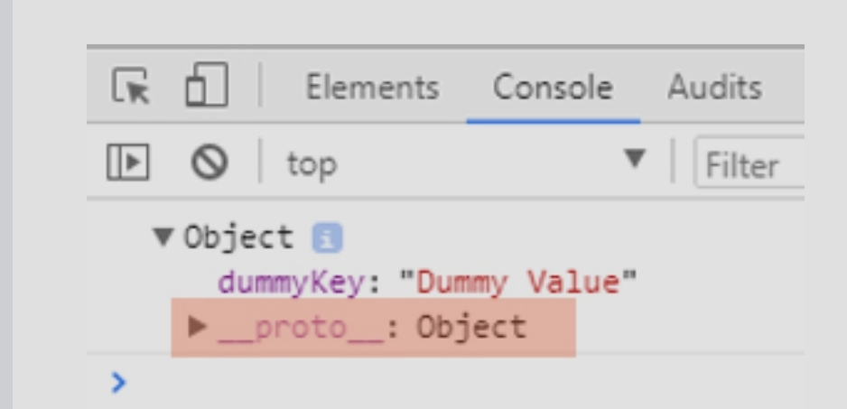
سنقوم بإنشاء كائن جديد ونقوم بطباعته في الـ console ونرى الناتج:-
Var obj = {
dummykey: ‘dummy Value’
};
console.dir(obj);

Slide 22
في هذه الأسطر قمنا بإنشاء كائن وله خاصية اسمها dummyKey وقمنا بطباعته في الـ console ، لاحظ أني قمت باستخدام الـ dir بدلا من الـlog أثناء عملية الطباعة في الـ console ، والسبب في ذلك أن الـ dir يعطينا بعض التفاصيل أكثر من الـ log .
عندما قمنا بإنشاء الكائنobj في المثال السابق ارفقنا إليه خاصية واحدة ألا وهي الـ dummyKey
"الـ _proto المظلل في الصورة وهو بمثابة النموذج المبدئي للكائن.
فأي كائن سوف تنشئه في الجافاسكربت سوف يكون له نموذج مبدئي ألا وهو الـ prototype ولك أن تعرف أن الـprototype هذا هو في الأساس أيضا كائن object ، لو قولنا مرة أخرى ما الذي حدث في المثال السابق سوف نقول الآتي:- قمنا بإنشاء كائن له خاصية اسمهاdummyKey وأثناء عملية الإنشاء قامت لغة الجافاسكربت بإنشاء كائن الـ prototype وقامت بإرفاقه إلى الكائنobj الذي أنشأناه.

Slide 23
مثال أخر على الprototypes
Var book = {
title: "The Principles of Object-Oriented JavaScript"
};
console.log("title" in book); // true
console.log(book . hasOwnProperty("title")); // true
console.log("hasOwnProperty" in book); // true
console.log(book . hasOwnProperty("hasOwnProperty")); // false
console.log(Object . Prototype . hasOwnProperty("hasOwnProperty")); // true
على الرغم من أنه لا يوجد تعريف لل hasOwnProperty() في book لكن لايزال يمكن الوصول لهذه الدالة book . hasOwnProperty() لان التعريف موجود على Object . Prototype . تذكر أن الoperator الموجود يرجع او يعطي true لكل من خصائص النموذج الاولي وخصائصه الخاصة.

Slide 24
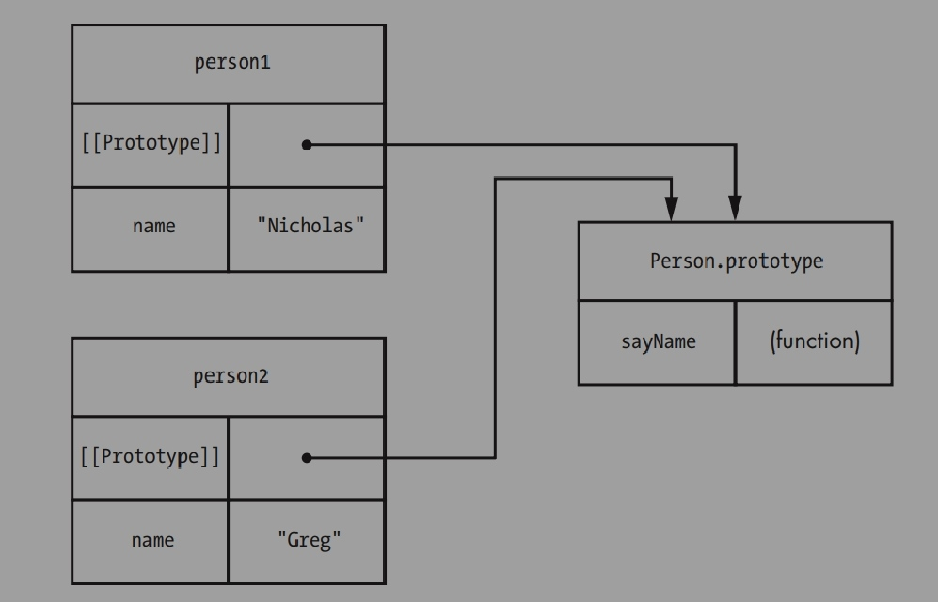
خاصية النموذج الاولي The [[Prototype]]property :
تقوم إحدى الحالات بتعقب النموذج الاولي من خلال خاصية داخلية تسمى ]] prototype [[ هذه الخاصية هي مؤشر إلى النموذج الاولي للكائن الذي يستخدمه المثيل instance عندما تقوم بإنشاء كائن جديد باستخدام new;
المثال السابق يظهر كيف أن الخاصية ]] prototype [[ تتيح حالات متعددة من نوع كائن يشيرإلى نفس النموذج الاولي التي يمكن ان تقلل من تكرار الكود .

Slide 25
يمكنك قراءة قيمة الخاصية ]] prototype [[ باستخدام اسلوب ()object.getPrototypeof على الكائن.
Var object ={};
Var prototype = Object.getPrototypeOf(object);
console.log(prototype === Object.prototype); // true
المثال السابق يتحقق من ]] prototype [[ لكائن عام وفارغ.
لأي كان عام مثل هذا دائما يشير ال]] prototype [[ إلى object.prototype .
يمكنك اختبار لمعرفة ما إذا كان احد العناصر نموذجا أوليا لأخر باستخدام طريقة ()isPrototypeof .
Var object = {};
console.log(Object . Prototype . isPrototypeOf(object)); // true

Slide 26
NOTE:
تدعم بعض محركات الجافاسكربت خاصية تسمى _proto_ على جميع الكائنات ، وتتيح لك
هذه الخاصية القرءاة من والكتابة إلى ]] prototype [[

Slide 27
استخدام النماذج الأولية مع المنشئين Using Prototypes with Constructor :
إن طبيعة النماذج الاولية المشتركة تجعلها مثالية لتحديد الوظائف مرة واحدة لجميع الكائنات
من نوع معين ، نظرا لان الوظائف تميل إلى فعل الشئ نفسه لجميع الحالات ، فلا يوجد سبب
يحتاج كل حالة إلى مجموعة وظائف خاصة به .
من الأكثر فاعلية وضع الوظائف على النموذج الأولي ثم إستخدامها للوصول إلى الحالة
الحالية .

Slide 28
For example:
function Person(name) {
this.name =name;
}
Person. prototype. sayName = function() {
console.log(this.name);
};
var person1 = new Person("Nicholas");
var person2 = new Person("Greg");
console.log(person1.name); // "Nicholas"
console.log(person2.name); // "Greg"
person1.sayName(); // outputs "Nicholas"
person2.sayName(); // outputs "Greg"
في هذا المثال من منشئ الperson يتم تعريف sayName() على النموذج الأولي بدلا من المنشئ
constructor ، أصبح الان sayName() خاصية نموذج أولي بدلا من خاصية خاصة نظرا لان كل من
person1 و person2 يمثلان مرجعين أساسين إلى sayName() ويمكنك ايضا تخزين أنواع أخرى من
البيانات على النموذج الأولي.

Slide 29
Example:
function Person(name) {
this.name =name;
}
Person. Prototype ={
sayName : function() {
console.log(this.name);
},
toString : function() {
return "[Person " + this.name + "]";
}
};
يعرف هذا الكود وظيفتين على النموذج الأولي ، sayName() و tostring() ، اصبح هذا النمط شائعا
جدا لانه يلغي الحاجة إلى كتابة Person . Prototype عدة مرات.

Slide 30
تغيير النماذج الأولية Changing Prototypes :
يتم تغيير النماذج الأولية نظرا لأن جميع مثيلات نوع معين تشير إلى نموذج أولي مشترك ، يمكنك
زيادة كل هذه الكائنات معا في أي وقت ، تذكر أن الخاصية ]] prototype [[ تحتوي فقط على
مؤشر للنموذج الأولي ، وأي تغييرات على النموذج الأولي متاحة في أي مثيل يشير إليه .
هذا يعني أنه يمكنك إضافة أعضاء جدد إلى نموذج أولي وإظهار هذه التغييرات على المثيلات
الموجودة

Slide 31
NOTE:
من الناحية العملية لن تستخدم نماذج أولية في كثير من الاحيان عند التطوير في javascript
ولكن من المهم فهم العلاقات الموجودة بين الكائنات ونموذجها الأولي .

Slide 32
النماذج الأولية للكائنات المدمجة :Built-in object Prototypes
قد تتساءل عما إذا كانت النماذج الأولية تسمح لك بتعديل الكائنات المدمجة التي تأتي بشكل
قياسي في محرك javascript ، نعم تسمح لك لأن الكائنات المدمجة تحتوي جميعها على
منشئين وبالتالي لديهم نماذج أولية يمكنك تغييرها .

Slide 33
For example:
Array.prototype.sum = function() {
return this.reduce(function(previous, current) {
return previous +current;
});
};
var numbers = [ 1, 2, 3, 4, 5, 6];
var result = numbers .sum();
console.log(result); // 21
هذا المثال ينشئ عملية تسمى sum في Array.prototype() والتي تقوم ببساطة بجمع كل العناصر
الموجودة في المصفوفة وإرجاع النتيجة .
تتمتع مصفوفة الأرقام تلقائيا بإمكانية الوصول إلى هذه الوظيفة من خلال النوع الأولي داخل sum() .
إن السلاسل والارقام تحتوي جميعها على أنواع نماذج أولية مدمجة تستخدم للوصول إلى القيم الأولية كما لو
كانت كائنات.
إذا قمت بتعديل النموذج الأولي لنوع الغلاف الأولي فيمكنك إضافة المزيد من الوظائف إلى تلك القيم الأولية.

Slide 34
الخلاصة
المنشئين: هو عبارة عن نمط إنشائي، يساعدنا في محاكاة عمل الـclasses ومنها عمل instantiate لكائنات جديدة .
ميزة الconstructor هي أن الكائنات التي تم إنشائها بنفس المنشئ تحتوي على نفس الخصائص والاساليب.
النماذج الاولية: هي عبارة عن وصفة للكائن . كل وظيفة تقريبا لديها نموذج أولي للخاصية يستخدم أثناء إنشاء حالات جديدة .
هذا النموذج الاولي مشترك بين كل مثيلات الكائن ويمكن لتلك المثيلات الوصول لخصائص النموذج الاولي.

Slide 35
CHAPTER 2
OBJECT PATTRENS
انماط الكائن

Slide 36
LECTURE 1
Private and Privileged Members
الدوال الخاصة والمتميزة

Slide 37
نمط الوحدة THE MODULE PATTREN :
تعتمد الفكرة الأساسية خلف ال Module Pattern أن تقوم بتقسيم الكود إلى ما يشبه ال Class في لغات البرمجة الكائنية OOP Languages حيث يعمل كلModule كحاوية عازلة للأكواد التي بداخله حيث يعطيك القدرة على أن تظهر لمستخدم هذا الModule بعض الخصائص وإخفاء الأخرى ويمكنك من خلاله أن تقوم بتحديد ما يتم إظهاره لمن يستدعي Module وما لا يتم إظهاره والذي يشبه في حد كبير فكرة عمل الـ Access Modifiers أو محددات الوصول في اللغات كائنية التوجه public, private, …) ).

Slide 38
For example:
قمنا بتعريف function person هذه هي ال module،
حيث أنها احتوت على العديد من المتغيرات التي أمكننا
الوصول لبعضها من خارج ال module، وللوصول
لأي شئ داخل هذا الmodule يجب أن نضعه
في ال returnالموجود في آخر ال module،
ولأننا لم نضع ال salary في return object
لم تتم رؤيته خارج ال moduleوأعطى undefined.
لاحظ أن ال return هي عبارة عن Object وتأخذ شكل
ال Object العادي الخاص بالجافا سكريبت .
Function person () {
var firstName = "Ahmed";
var lastName= "Eissa";
var age= 15;
var salary = 2000;
return {
firstName: firstName,
lastName: lastName,
age: age
}
}
var person = person()
console.log (person . firstName);
console.log(person . salary); //undefined

Slide 39
For example:
var yourObject = (function() {
// private data variables
return{
// public methods and properties
};
} () );
في هذا النمط يتم إنشاء وظيفة مجهولة وتنفيذها على الفور (لاحظ الاقواس الزائدة في نهاية الوظيفة يمكنك تنفيذ وظائف مجهولة فورا باستخدام بناء الجملة )
هذا يعني أن الوظيفة موجودة للحظة فقط ويتم تنفيذها ثم يتم إلغائها .

Slide 40
الدوال الخاصة للمنشئين Private Members for Constructors :
دوال الكائن جميعهم دوال عامة يمكن لأي وظيفة الوصول إلى هؤلاء الدوال أو تعديلهم أو حذفهم أو إضافة دوال جدد.
تستخدم تقنية Private Members for Constructors لتهيئة متغيرات المثيل العام ، يستخدم المنشئ هذا المتغير لإضافة دوال إلى الكائن.
function Container(param) {
this.member = param;
}
لذلك إذا قمنا بإنشاء كائن جديد
var myContainer = new Container('abc');
هذا يعني أن myContainer.member يحتوي على “abc”

Slide 41
Private Members :
الدوال الخاصة منشئة من قبل الconstructor .
تصبح المتغيرات والمعاملات العادية للمنشئ دوال خاصة.
function Container(param
this.member = param;
var secret = 3;
var that = this;
}
ينشئ هذا الconstructor ثلاثة متغيرات مثيل خاصة ( param ، secret ، that ) يتم إرفاقها بالكائن ، لكن لا يمكن الوصول إليها من الخارج ، ولا يمكن الوصول إليها من خلال الدوال العامة الخاصة بالكائن .
يمكن الوصول إليها عن طريق الدوال الخاصة ، الدوال الخاصة هي وظائف داخلية للconstructor .

Slide 42
Privileged Members:
الدوال المتميزة قادرة على الوصول إلى المتغيرات والدوال الخاصة ، وهي نفسها متاحة للدوال العامة والخارج .
من الممكن حذف دالة متميزة او استبدالها ، لكن لا يمكن تغييرها أو إجبارها على التخلي عن معلوماتها السرية .
يتم تعيين الدوال المميزة مع .thisداخل الconstructor .

Slide 43
function Container(param) {
function dec() {
if (secret > 0) {
secret -= 1;
return true;
} else {
return false;
}
}
this.member = param;
var secret = 3;
var that = this;
this.service = function () {
return dec() ? that.member : null;
};
}
.service هي دالة مميزة سيؤدي إستدعاء myContainer.service() إلى إرجاع “abc” في المرات
الثلاث الاولى التي يتم إستدعاؤها وبعد ذلك ستعود فارغة .
تستدعي .service دالة dec الخاصة التي تصل إلى متغير خاص .
.service متاحة للكائنات والدوال الأخرى لكنها لا تسمح بالوصول المباشر إلى الاعضاء الخاصين .

Slide 44
LECTURE 2
MIXINS
الخلط والدمج

Slide 45
Mixins:
في javascript يمكن فقط أن نرث من كائن واحد ويمكن أن يكون هناك نموذج أولي واحد فقط للكائن ويمكن للفئة class ان تمتد إلى فئة أخرى فقط .
مفهوم mixins هو عبارة عن فئة تحتوي على دوال يمكن للفئات الأخرى استخدامها دون الحاجة إلى وراثة منها ، بمعنى أخر يوفر الmixins دوال تنفذ سلوكا معينا لكننا لا نستخدمه بمفردنا ، بل نستخدمه لإضافة السلوك إلى فئات أخرى .

Slide 46
إن أبسط طريقة لتطبيق mixins في javascript هي إنشاء كائن بدوال مفيدة ، حتى نتمكن من دمجها بسهولة في نموذج أولي لأي فئة .
على سبيل المثال هنا يتم استخدام mixins (sayHiMixins) لإضافة بعض الكلام للمستخدم.
let sayHiMixin = {
sayHi() {
alert(`Hello ${this.name}`);
},
sayBye() {
alert(`Bye ${this.name}`);
}
};

Slide 47
SCOPE-SAFE CONSTRUCTOR:
نظرا لان جميع المنشئات هي مجرد وظائف ، يمكنك الاتصال بها دون استخدام operator
(new;) وبالتالي التاثير على قيمة ذلك يمكن أن يؤدي ذلك إلى نتائج غير متوقعة .
يمكن استدعاء منشئ النطاق الآمن مع أو بدون new; وإرجاع نفس الكائن في كلتا الحالتين.
عندما يتم إستدعاء new; بدالة فإن الكائن الذي تم إنشاؤه حديثا والممثل بواسطة .this هو بالفعل مثيل من النوع المخصص الذي يمثله المنشئ.

Slide 48
الخلاصة
نمط الوحدة: هي عبارة عن حاوية للاكواد تقوم بعزل الاكواد بحيث يكون لها مقدرة على إظهار بعض الخصائص وإخفاء الباقي وتسمح لك بمنح
إمكانية الوصول لاي خاصية .
الدوال الخاصة: هي عبارة عن دوالمنشئة من قبل الconstructor ، تصبح المتغيرات والمعاملات العادية للمنشئ دوال خاصة.
الدوال المتميزة: هي الدوال القادرة على الوصول إلى المتغيرات والدوال الخاصة ، وهي نفسها متاحة للدوال العامة والخارج .
الدمج / الخلط: هي عبارة عن فئة تحتوي على دوال يمكن للفئات الأخرى استخدامها دون الحاجة إلى وراثة منها .

Slide 49
THANK YOU

